Slide 1


3
MÁI TRƯỜNG MẾN YÊU
Bài 1: TÔI ĐI HỌC

Slide 2

TIẾT 1

Slide 3

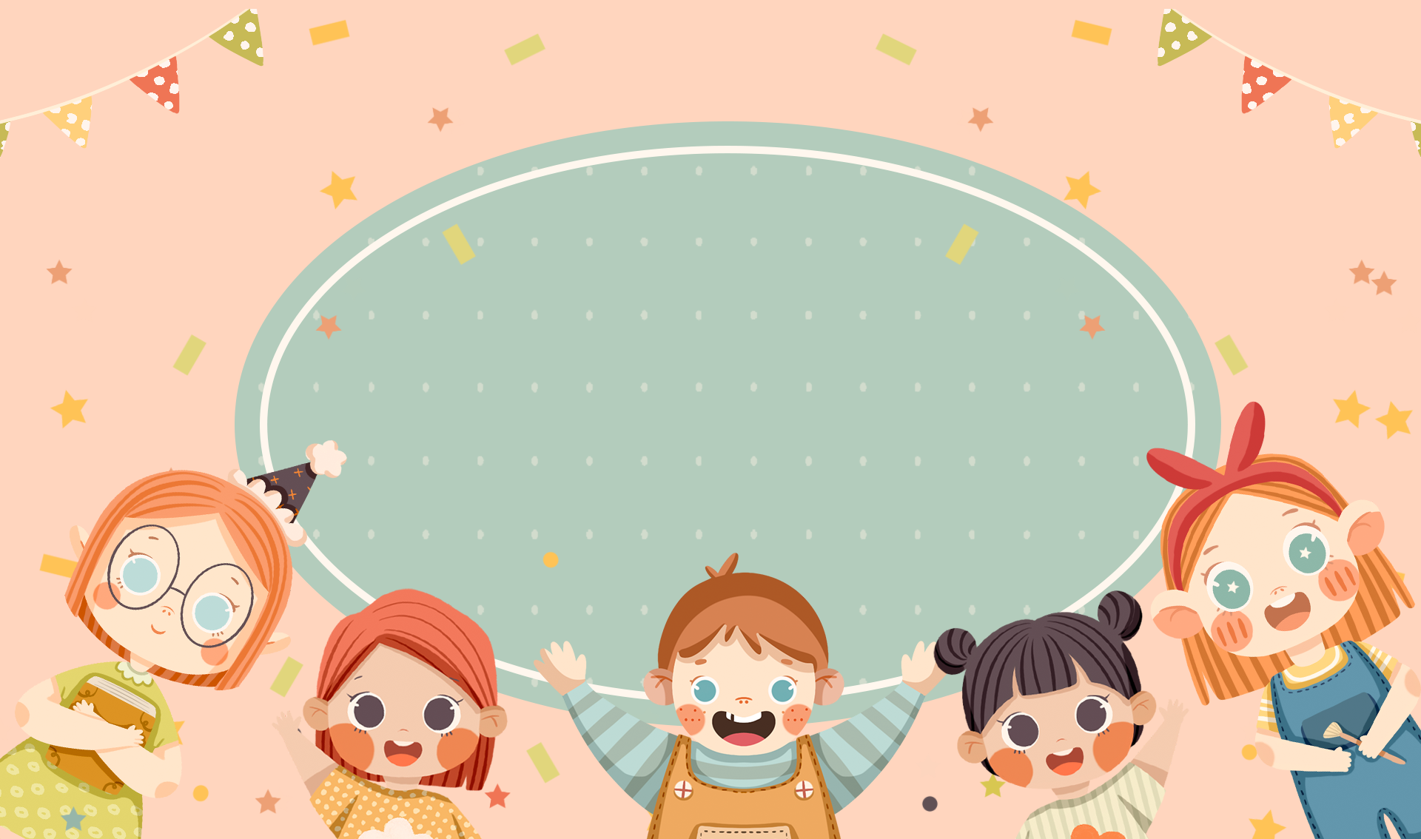
KHỞI ĐỘNG

Slide 4
ÔN BÀI CŨ

Slide 5

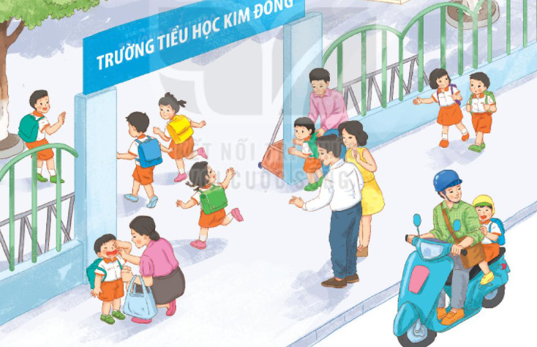

1
Quan sát hình ảnh các bạn trong ngày đầu đi học

Slide 6
a.Hình ảnh bạn nào giống với em trong ngày đầu đi học?
b. Ngày đầu đi học của em có gì đáng nhớ?

Slide 7

Tôi đi học
2
Đọc
Hằng năm cứ vào cuối thu, lá ngoài đường rụng nhiều và trên không có những đám mây bàng bạc, lòng tôi lại nao nức những kỉ niệm mơn man của buổi tựu trường.
Buổi mai hôm ấy, một buổi mai đầy sương thu và gió lạnh. Mẹ tôi âu yếm nắm tay tôi dẫn đi trên con đường làng dài và hẹp. Con đường này tôi đã quen đi lại lắm lần, nhưng lần này tôi tự nhiên thấy lạ. Cảnh vật chung quanh tôi đều thay đổi, vì chính lòng tôi đang có sự thay đổi lớn: hôm nay tôi đi học. (Theo Thanh Tịnh)

Slide 8

Hằng năm cứ vào cuối thu, lá ngoài đường rụng nhiều và trên không có những đám mây bàng bạc, lòng tôi lại nao nức những kỉ niệm mơn man của buổi tựu trường.
Buổi mai hôm ấy, một buổi mai đầy sương thu và gió lạnh. Mẹ tôi âu yếm nắm tay tôi dẫn đi trên con đường làng dài và hẹp. Con đường này tôi đã quen đi lại lắm lần, nhưng lần này tôi tự nhiên thấy lạ. Cảnh vật chung quanh tôi đều thay đổi, vì chính lòng tôi đang có sự thay đổi lớn: hôm nay tôi đi học.
Em hãy tìm từ khó đọc, khó hiểu trong bài.

Slide 9
2
Đọc
Tôi đi học
1
Hằng năm cứ vào cuối thu, lá ngoài đường rụng nhiều và trên không có những đám mây bàng bạc, lòng tôi lại nao nức những kỉ niệm mơn man của buổi tựu trường.
Buổi mai hôm ấy, một buổi mai đầy sương thu và gió lạnh. Mẹ tôi âu yếm nắm tay tôi dẫn đi trên con đường làng dài và hẹp. Con đường này tôi đã quen đi lại lắm lần, nhưng lần này tôi tự nhiên thấy lạ. Cảnh vật xung quanh tôi đều thay đổi, vì chính lòng tôi đang có sự thay đổi lớn: hôm nay tôi đi học. (Theo Thanh Tịnh)
2
3
4
5
6

Slide 10



Hằng năm cứ vào cuối thu, lá ngoài đường rụng nhiều và trên không có những đám mây bàng bạc, lòng tôi lại nao nức những kỉ niệm mơn man của buổi tựu trường.
Buổi mai hôm ấy, một buổi mai đầy sương thu và gió lạnh. Mẹ tôi âu yếm nắm tay tôi dẫn đi trên con đường làng dài và hẹp. Con đường này tôi đã quen đi lại lắm lần, nhưng lần này tôi tự nhiên thấy lạ. Cảnh vật chung quanh tôi đều thay đổi, vì chính lòng tôi đang có sự thay đổi lớn: hôm nay tôi đi học.
Đoạn 1
Đoạn 2
Bài tập đọc có mấy câu?
Bài tập đọc có mấy đoạn?

Slide 11












Âu yếm: biểu lộ tình thương yêu, trìu mến bằng dáng điệu, cử chỉ, giọng nói.
Bỡ ngỡ: lúng túng vì còn mới lạ

Slide 12
Luyện đọc câu

Slide 13
Tôi đi học
Đọc nối tiếp câu

Slide 14

Luyện đọc câu dài:
Con đường này tôi đã đi lại nhiều lần, nhưng lần này tự nhiên thấy lạ.
Cũng như tôi, mấy cậu học trò mới bỡ ngỡ đứng nép bên người thân.
Tôi nhìn bàn ghế chỗ tôi ngồi rồi nhận ra là vật riêng cuả mình.

Slide 15
Luyện đọc đoạn

Slide 16
Tôi đi học
Một buổi mai, mẹ âu yếm nắm tay tôi đi trên con đường làng dài và hẹp. Con đường này tôi đã đi lại nhiều lần, nhưng lần này tự nhiên thấy lạ. Cảnh vật xung quanh tôi đều thay đổi. Hôm nay tôi đi học.
Cũng như tôi, mấy cậu học trò mới cứ bỡ ngỡ đứng nép bên người thân. Thầy giáo trẻ, gương mặt hiền từ, đón chúng tôi vào lớp. Tôi nhìn bàn ghế chỗ tôi ngồi rồi nhận ra là vật riêng của mình. Tôi nhìn bạn ngồi bên, người bạn chưa quen biết, nhưng không thấy xa lạ chút nào.
(Theo Thanh Tịnh)
Đọc toàn bài
Đọc theo nhóm
Đọc nối tiếp đoạn

Slide 17
Tôi đi học
Một buổi mai, mẹ âu yếm nắm tay tôi đi trên con đường làng dài và hẹp. Con đường này tôi đã đi lại nhiều lần, nhưng lần này tự nhiên thấy lạ. Cảnh vật xung quanh tôi đều thay đổi. Hôm nay tôi đi học.
Cũng như tôi, mấy cậu học trò mới cứ bỡ ngỡ đứng nép bên người thân. Thầy giáo trẻ, gương mặt hiền từ, đón chúng tôi vào lớp. Tôi nhìn bàn ghế chỗ tôi ngồi rồi nhận ra là vật riêng của mình. Tôi nhìn bạn ngồi bên, người bạn chưa quen biết, nhưng không thấy xa lạ chút nào.
(Theo Thanh Tịnh)
Thi đua

Slide 18
TIẾT 2

Slide 19
KHỞI ĐỘNG

Slide 20
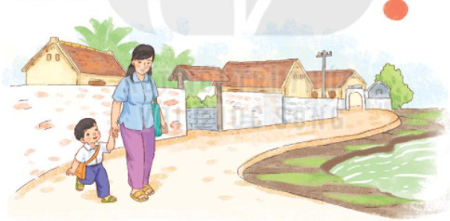
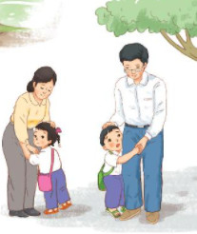
3
Trả lời câu hỏi
Các bạn nhỏ đã làm gì khi còn bỡ ngỡ?
Đôi bạn trong câu chuyện là ai?
Ngày đầu đi học, bạn nhỏ thấy cảnh vật xung quanh ra sao?

Slide 21

Các bạn nhỏ thấy bạn ở bên thế nào?

Slide 22

4
Viết vào vở câu trả lời cho câu hỏi c ở mục 3
Ngày đầu đi học, bạn nhỏ thấy cảnh vật xung quanh(…)
Ngày đầu đi học, bạn nhỏ thấy
cảnh vật xung quanh đều thay đổi.

Slide 23
DẶN DÒ

Slide 24
Dặn dò:
+ Luyện đọc: Tôi đi học
+ Xem bài trang 48, trang 49.

Slide 25


Slide 26
3
MÁI TRƯỜNG MẾN YÊU
Bài 1: TÔI ĐI HỌC

Slide 27
TIẾT 3

Slide 28
KHỞI ĐỘNG

Slide 29
ÔN BÀI CŨ

Slide 30
Đọc khổ thơ 1 bài Tôi đi học
Ngày đầu đi học, bạn nhỏ thấy cảnh vật xung quanh ra sao ?

Slide 31
Đọc khổ thơ 2 bài Tôi đi học
Những học trò mới đã làm gì khi còn bỡ ngỡ?

Slide 32
Đọc toàn bài bài Tôi đi học
Cảm xúc của con trong ngày đầu tiên đi học thế nào?

Slide 33
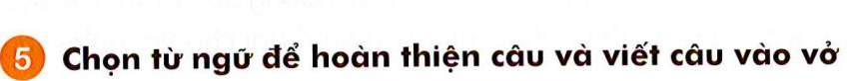
buổi mai âu yếm xa lạ
Cô giáo (…………) nhìn các bạn chơi ở sân trường.

Slide 34
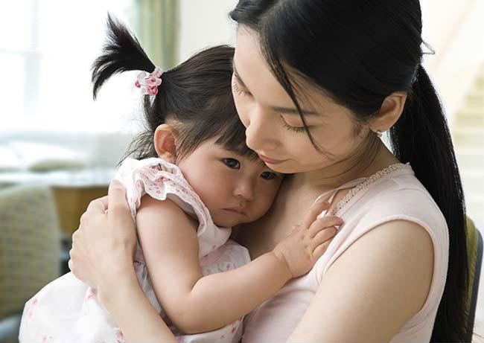
Notes:
Buổi mai là buổi nào?

Slide 35

buổi mai âu yếm xa lạ
C
âu yếm
Cô giáo (…………) nhìn các bạn chơi ở sân trường.
Cô giáo âu yếm nhìn các bạn chơi ở sân
trường.

Slide 36
Đặt câu với từ buổi mai
Đặt câu với từ xa lạ

Slide 37
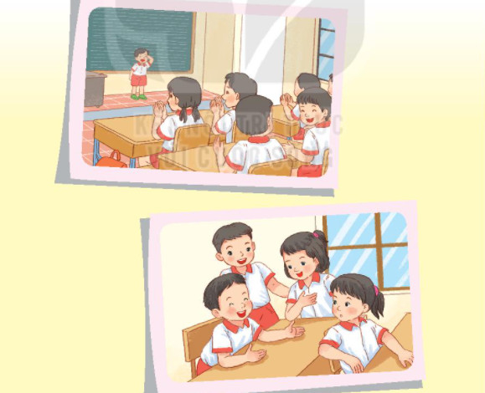

6. Quan sát tranh và dùng từ ngữ trong khung để nói theo tranh:
đông vui thân thiện sôi nổi

Slide 38
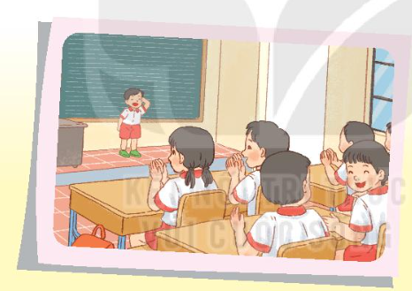
6. Quan sát tranh và dùng từ ngữ trong khung để nói theo tranh:
Lớp học đông vui và thân thiện.

Slide 39
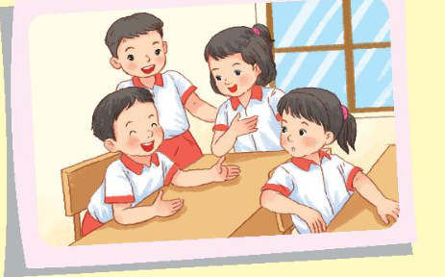
6. Quan sát tranh và dùng từ ngữ trong khung để nói theo tranh:
Các bạn thảo luận rất sôi nổi.

Slide 40


Tiết 4

Slide 41
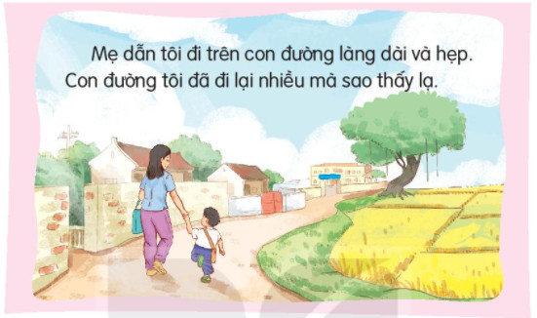
7. Nghe viết:

Slide 42
Mẹ dẫn tôi đi trên con đường làng dài và hẹp. Con đường mà tôi đã đi lại nhiều mà sao thấy lạ.

Slide 43
8. Tìm trong hoặc ngoài bài đọc Tôi đi học từ ngữ có tiếng chứa vần ương, ươn, ai, ay
So sánh 3 vần ươn, ươi, ươu.
ƯƠNG
ƯƠN

Slide 44
8. Tìm trong hoặc ngoài bài đọc Tôi đi học từ ngữ có tiếng chứa vần ương, ươn, ươi, ươu
Từ trong bài: đường.
Từ ngoài bài:
ương:
ươn:
ai:
ay:
nương, nướng, bướng bỉnh,…
mượn đồ, con lươn,…
Trái cây, cái tai,….
máy bay, xay bột,…

Slide 45
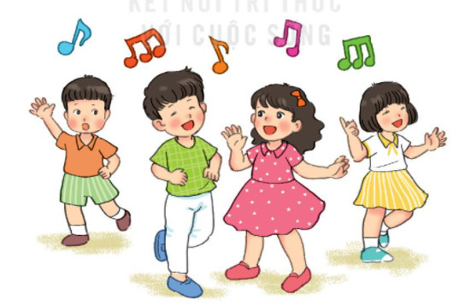
9. Hát một bài hát về ngày đầu đi học

Slide 46


Slide 47
Hẹn gặp lại!
1
A
…

